Slide 1


Les webinaires de la PAC
« Le renouveau de la géothermie en logement neuf »
AFPAC / AFPG / FNCCR / ADEME / BRGM
L’AFPAC
Une réponse au défi CO2 et à la transition énergétique

Slide 2
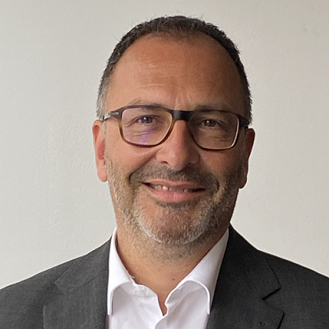

Accueil : François DEROCHE, Président de l’AFPAC

Slide 3
Accueil | François DEROCHE - Président de l’AFPAC
Comment s'inscrit la géothermie dans la RE 2020 | Xavier MOCH - AFPG
Un concept pour répondre aux besoins de la RE 2020 | Jean-François CERISE, Vice-Président de l’AFPAC et pilote du GT Géothermie
Introduction aux différentes technologies de géothermie. Les différentes aides disponibles et leur mise en application | Antoine VOIRAND - BRGM
Retour d’expériences sur quelques projets en cours | Patrice LANDOLT – Géoforage Olivier CAZEAUX - Freeheat
Conclusion | François DEROCHE - Président de l’AFPAC

Slide 4
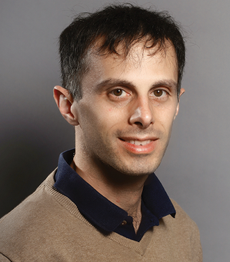
Comment s'inscrit la géothermie dans la RE 2020
Intervenant : Xavier MOCH, AFPG

Slide 5
Avec un moteur bien configuré*, la géothermie permet de dépasser facilement les niveaux « réglementaires » tout en conservant un mode constructif « RT 2012 »
La géothermie permet d’aller plus loin que le simple respect de la réglementation (C_{EP} -30%), sans devoir réinterroger le savoir-faire acquis sur l’enveloppe des bâtiments
*principalement : PAC certifiée, auxiliaires asservis

Slide 6
Le froid devient un enjeu réglementaire au regard du confort d’été.
Grâce au froid passif qu’elle apporte (géocooling), la géothermie devrait* faire chuter significativement le nombre d’heures d’inconfort, sans hausse visible des consommations.
Il faudra bien entendu prévoir des émetteurs réversibles (« radiateurs »), à même de diffuser le chaud comme le froid.
*le moteur de calcul n’était pas encore effectif lors de nos derniers tests

Slide 7

Un concept pour répondre aux besoins de la RE 2020
Intervenant : Jean-François CERISE, Vice-Président de l’AFPAC et pilote du GT Géothermie

Slide 8
Un constat
La RT 2012 a conduit à une industrialisation de la construction de la maison individuelle qui a changé le processus de décision quant au mode chauffage
La géothermie en maison individuelle neuve est devenue minoritaire
Une nécessité de communiquer et d’innover pour rebondir

Slide 9
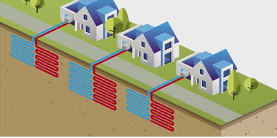
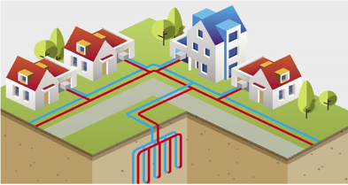
Innover par la technologie et par le service
Avec la viabilité du terrain, rendre disponible une prise d’eau pour raccorder la PAC (source froide) au même titre que l’électricité, l’eau potable et les télécommunications.
Un travail en amont avec le lotisseur.
Pré équipement d’un captage individuel via un mur géothermique
Mutualisation du captage par sondes géothermiques via une boucle tempérée

Slide 10
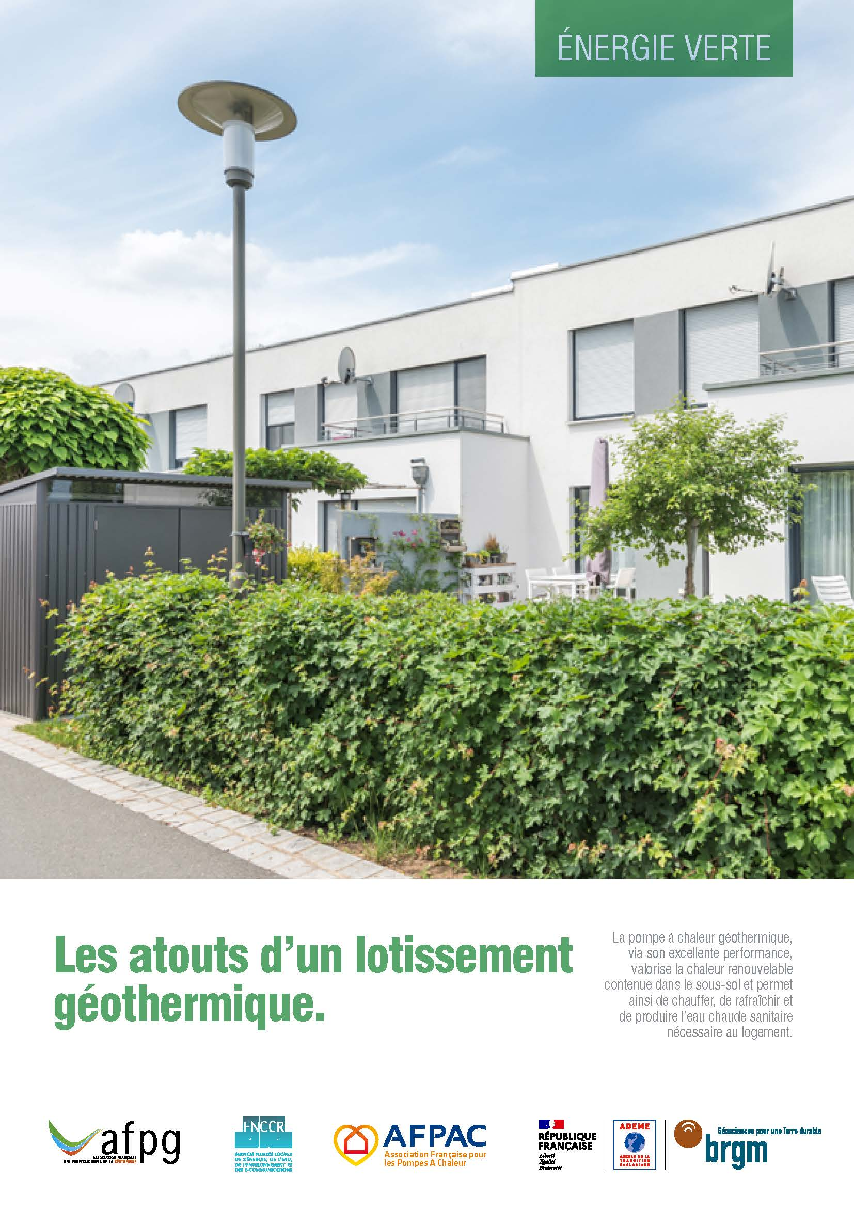
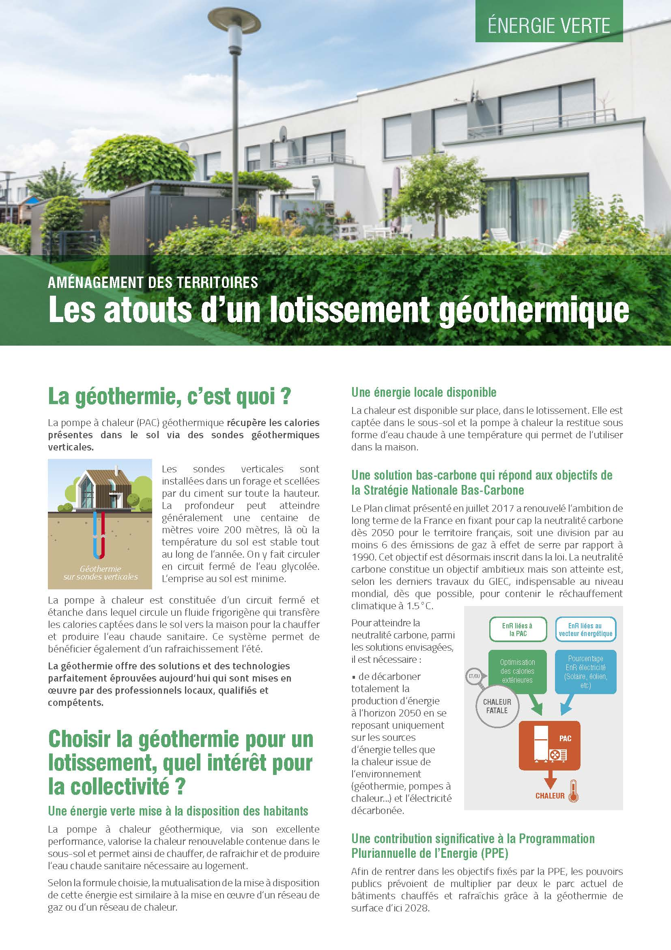
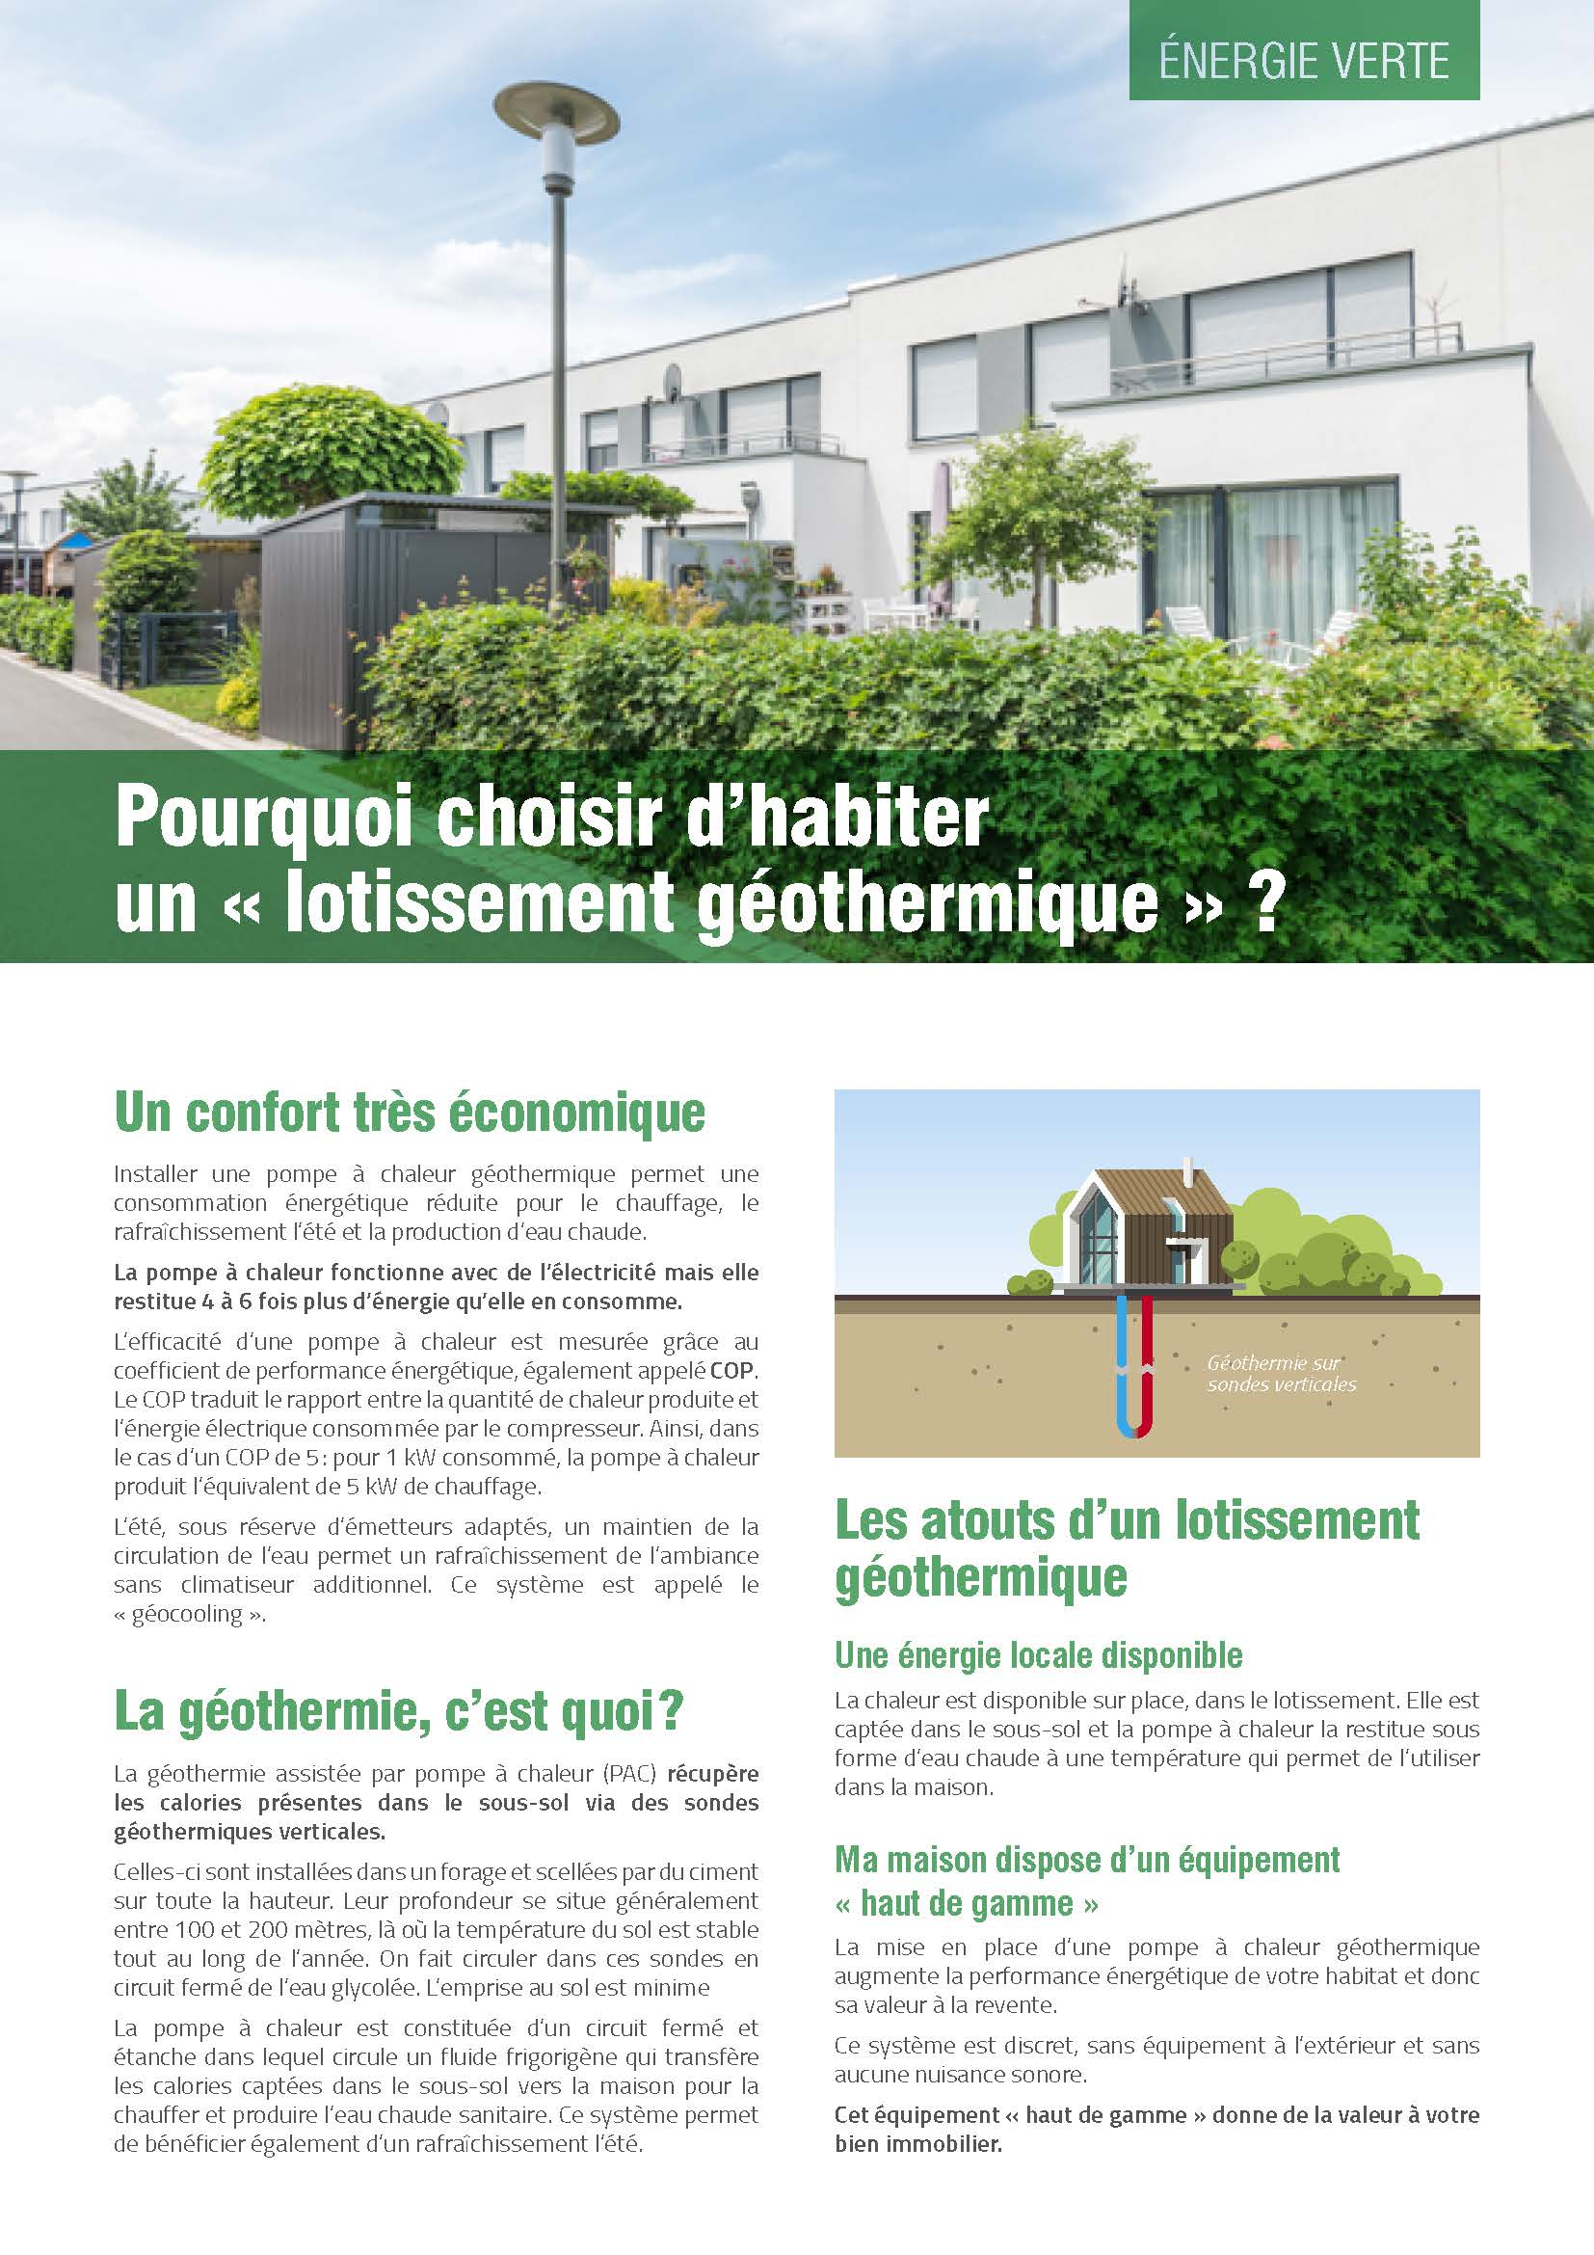
Des outils pour communiquer et pour convaincre
Pour le lotisseur
Pour l’élu local
Pour l’accédant

Slide 11

« Outils de relance de la géothermie »
Introduction aux différentes technologies de géothermie.
Les différentes aides disponibles et leur mise en application
Intervention : Antoine VOIRAND, BRGM
(service géologique national)

Slide 12
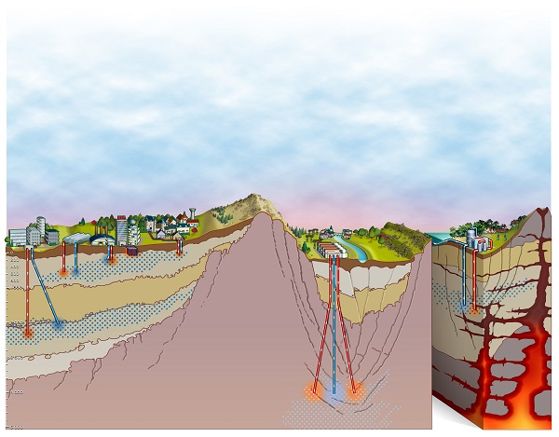
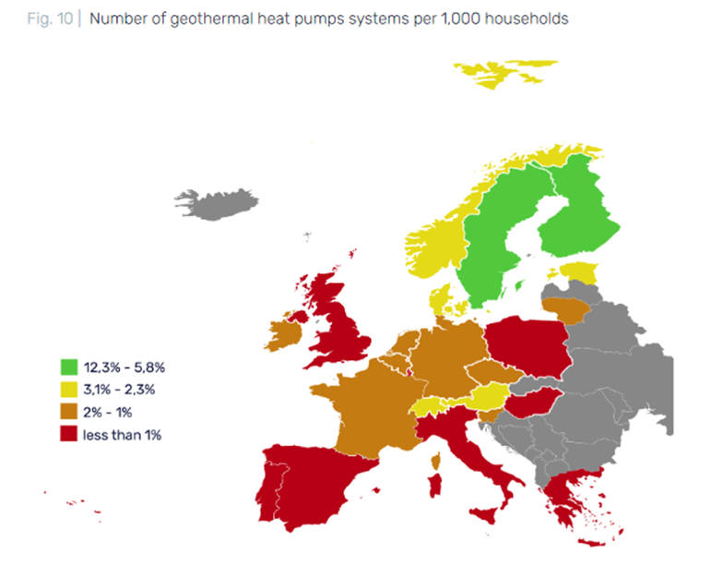
La géothermie, valoriser un potentiel durable et performant
Une énergie disponible
© EGEC Geothermal Market Report 2020
© ADEME/BRGM

Slide 13



La géothermie, une énergie renouvelable soutenue par les Pouvoirs Publics et notamment par l’ADEME
En tant qu’opérateur de l’Etat, l’ADEME accompagne et finance les projets de la Transition Energétique.
Particuliers, Entreprises et Collectivités peuvent retrouver les dispositifs d’aide en ligne sur la nouvelle plateforme de services de l’ADEME : https://agirpourlatransition.ademe.fr/
Avec le soutien de ses partenaires, l’ADEME met également à disposition des guides et des outils afin d’assurer une mise en œuvre pérenne des installations.

Slide 14
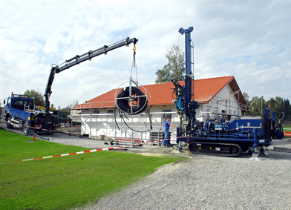

Retour d’expérience sur les projets en cours :
Patrice LANDOLT, Geoforage

Slide 15
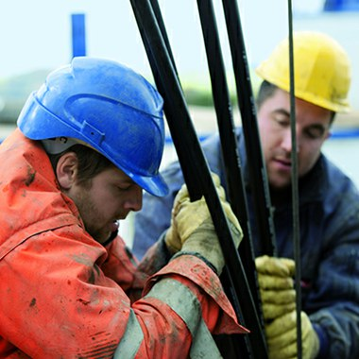
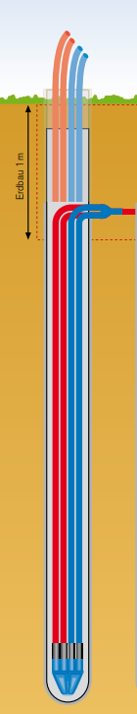

Sonde géothermique verticale
Tranchée 1m
Forage réalisé entre 50 et 200m de profondeur
Mise en place d’une sonde composée de 2 Allers / 2 Retours qui permet de récupérer l’énergie du sous-sol.
Sonde en PE100RC garantie jusqu’à 50ans avec une durée de vie donnée à 100ans.
Cimentation Haute conductivité pour l’efficience du système et la protection des ressources.
Travaux et matériel en respect des normes NF
Réalisé par des foreurs qualifiés et contrôlés.
Certification et déclaration obligatoire.
Une solution éprouvée par des dizaines de milliers d’installations en France et en Europe.

Slide 16
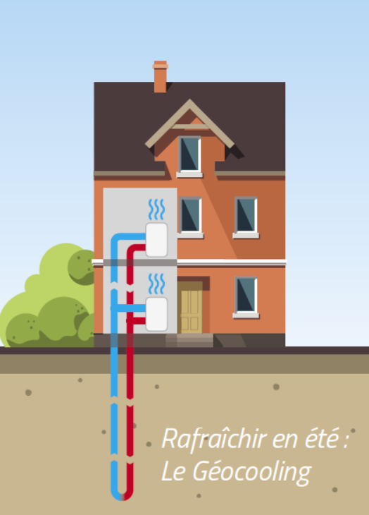
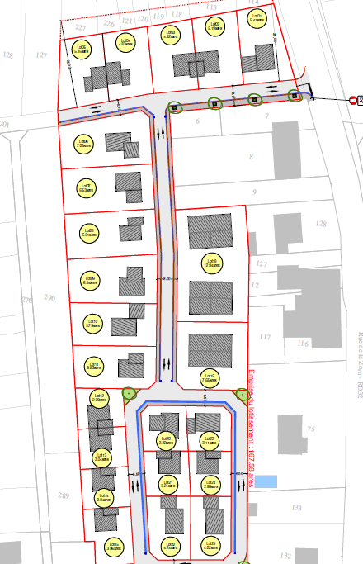

Solution individuelle
Exemple:
20 parcelles
6 kW/Construction
Besoin de chaud annuel 216 MWh/a
Energie à extraire 168 MWh/
Solution individuelle
1 sonde de 95m par parcelle soit 1900m de forage
Mise en attente d’un coffret de raccordement sur chaque parcelle (viabilisation en plug & play)
Chaque accédant est propriétaire de son ouvrage géothermique
Objectif de la solution : coût pour le particulier identique à une solution gaz, le carbone en moins et le froid en plus

Slide 17
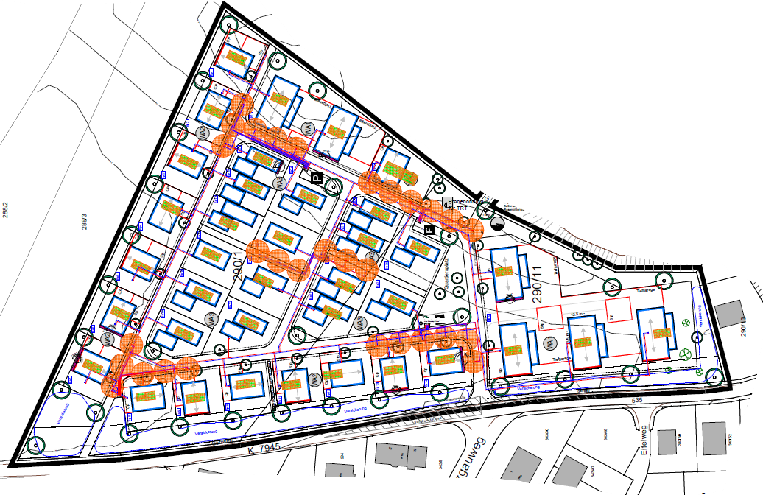
Solution mutualisée
Exemple:
20 parcelles
6 kW/Construction
Besoin de chaud annuel 216 MWh/a
Energie à extraire 151 MWh/a
1700m répartis sur 9 à 12 sondes géothermiques
1 boucle distribuant l’énergie sur chaque parcelle
Mutualisation des besoins chaud et froid
Mise en attente d’un coffret de raccordement sur chaque parcelle (viabilisation en plug & play)
1 structure supportant l’investissement et l’entretien
Facturation d’un abonnement mensuel et des consommations
Permet de bénéficier des aides financières
Objectif de la solution : coût pour le particulier identique à une solution gaz, le carbone en moins et le froid en plus

Slide 18
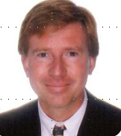
Retour d’expériences sur quelques projets en cours :
Olivier CAZEAUX, Président de FreeHeat SAS

Slide 19
Retour d’expériences
Depuis 4 ans, nos clients nous demandent du rafraîchissement plus que du chauffage.
Devant l’enjeu de réduction des émissions de CO₂ et la baisse des consommations d’énergie, nous avons décidé d’investir tous nos moyens de financement sur la création du « MUR GÉOTHERMIQUE » permettant de répondre à ces défis à faibles coûts avec facilité de mise en œuvre ET labelisé « Solar Impulse Foundation ».

Slide 20
Notre démarche vers les groupes de promotion
Le remplacement des énergies fossiles, la réduction du contenu CO₂ et le confort d’été sont 3 sujets « d’importance » pour l’aménagement de lotissements.
L’approche mini-réseaux de chaleur/ « froid » permet d’ouvrir de nombreuses possibilités. Les grands groupes énergétiques ne sont pas intéressés par des projets à 500 k€.
Marché favorable à l’innovation : Les groupes de promotion se sont dotés de services innovation permettant de faire bouger les lignes des énergies et aident à la structuration du devenir du lot « CVC » dans le logement.

Slide 21
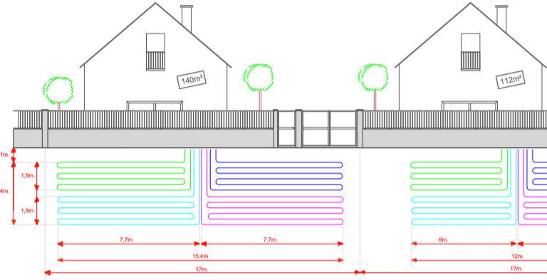
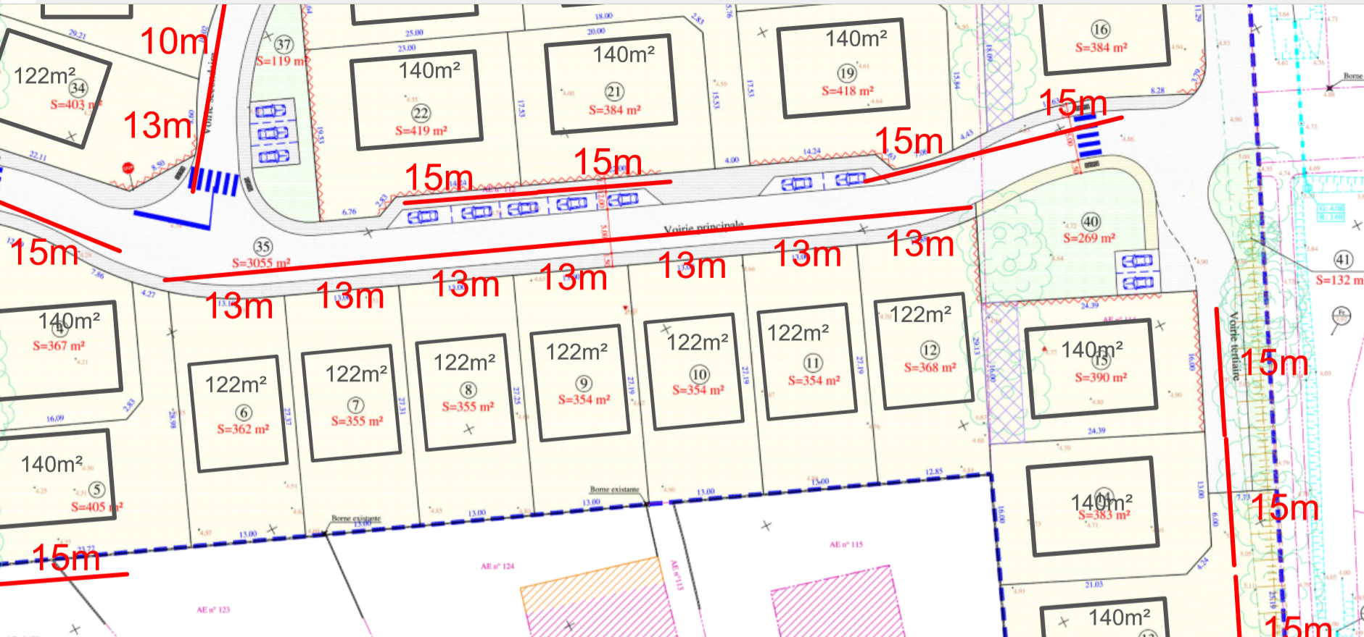
Le remplacement d’énergie fossile dans un lotissement : de quoi parlons nous ?
Dans un lotissement tous les murs peuvent s’implanter en bordure de parcelle limitant les travaux de VRD
Dans un lotissement tous les murs peuvent s’implanter en bordure de parcelle limitant les travaux de VRD pour augmenter la productivité ds travaux de VRD
Un lotissement de 30 à 50 logements - 2/3 maisons et 1/3 petit collectif - 80 à 100 m² par logement - Petits terrains : < 350 m²

Slide 22
Les attentes des lotisseurs-aménageurs :
En plus de la faisabilité d’implantation de murs géothermiques, les questions qui se posent sont :
  Quelle réduction de CO₂ ? Comment cela se calcule? Quel impact avec la RE2020 ?
  Combien cela coûte « end to end » y compris la pose de pompe à chaleur géo mais aussi le plancher ou plafond chauffant rafraîchissant en lieu et place du « grille pain » ou du radiateur à haute température chauffé au gaz ?
  Comment financer ?
  Peut on avoir un service en « out-sourçant » le lot CVC de chaque logement vendu ?

Slide 23
Graphique typique discuté avec les promoteurs sur le CO₂
Réduire de plus de 90% la quantité de CO₂
Passer une coque RT2012 en RE2020
Chauffage
Energie
au bâtiment
ECS
59 kwh/m²/an
Confort d’été
Consommation
électrique
13 kwh/m²/an (1 kg CO2/m²/an)
Geocooling
7 kwh/m²/an 0 CO2

Slide 24
Comment financer : c’est rentable pour un investisseur. Exemple de calcul réalisé par « Les Communs de l’Energie » 217 MWh / an
Gaz collectif
CAPEX | 295 | k€ HT
OPEX annuelles | 24 | k€ HT
Prix de vente du gaz en N-0 sur la base d’un emprunt bancaire de 3,5% sur 20 ans | 233 | € HT/MWh
Coût global (CAPEX + OPEX+ coût emprunt sur 20 ans ) | 818 | K€ HT
PAC géothermiques
CAPEX | 555 | k€ HT
OPEX annuelles | 14 | K€ HT
Prix de vente de la chaleur (5% inférieur au gaz) | 221 | € HT/MWh
Temps de retour | 14 | ans
Coût global (CAPEX + OPEX sur 20 ans ) | 815 | k€ HT
Avec des revenus de l’ordre de 47k€/an et un OPEX de 14 k€/an, la géothermie permet un revenu net de 660 k€ sur 20 ans. Le CAPEX montré prend en compte tous les coûts y compris le plancher chauffant dans le cas de la géothermie. Ce CAPEX, en première mouture peut être amélioré/ optimisé.

Slide 25


Et il y a des investisseurs intéressés par ce type de projets : discussions en cours
Loin des investisseurs traditionnels, de nouveaux acteurs se positionnent sur des mini réseaux de chaleur avec un ticket unitaire de 500 k€ chacun.
Cela permet aux projets d’avoir accès à un financement à taux très attractif tout en by-passant les intermédiaires traditionnels.
Le mini réseau de chaleur devient un produit financier (investissement en HT, défiscalisation, …).

Slide 26
Conclusion :
François DEROCHE, Président de l’AFPAC

Slide 27

Vos questions par tchat

Slide 28

Vos questions

Slide 29

« Outils de relance de la géothermie »

